Slide 1
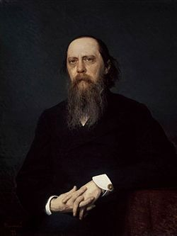
Михаил Евграфович
Салтыков-Щедрин
Презентацию выполнила
Ученица 10 “Б” класса
УСОШ
Воронина Виктория

Slide 2
Родился (15) 27 января 1826 года в селе Спас-Угол Тверской губернии в старинной дворянской семье.
Детские годы прошли в родовом имении отца. Получив хорошее домашнее образование, в 10 лет был принят пансионером в Московский дворянский институт, а в 1838 году переведен в Царскосельский лицей. Здесь начинает писать стихи под влиянием творчества Белинского, Герцена, Гоголя.
В 1844 году после окончания лицея служил чиновником в канцелярии Военного министерства.

Slide 3
Первые повести «Противоречия» (1847), «Запутанное дело» (1848) своей острой социальной проблематикой обратили на себя внимание властей, напуганных французской революцией 1848 года. Писатель был выслан в Вятку, где жил 8 лет.
В 1850 году его назначают на должность советника в губернском правлении города

Slide 4
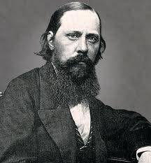
В конце 1855 года после смерти Николая I он возвращается в Петербург и возобновляет литературную работу.

Slide 5
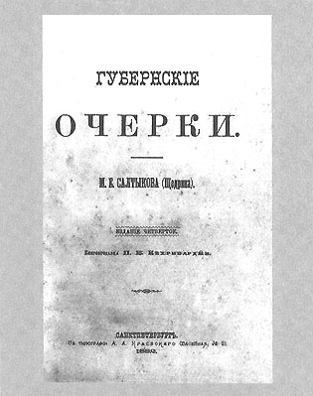
В 1856-1857 годах писателем были созданы «Губернские очерки», за которые читающая Россия назвала его наследником Гоголя.
В 1858-1868 годах был на государственной службе в Рязани, Твери, Пензе, Туле. Частая смена мест службы объясняется конфликтами с начальниками губерний, над которыми писатель «смеялся» в памфлетах-гротесках.

Slide 6
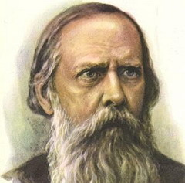
После жалобы рязанского губернатора Салтыков в 1868 году был отправлен в отставку в чине действительного статского советника. Он переезжает в Петербург и принимает приглашение Н.А. Некрасова стать соредактором журнала «Отечественные записки». Теперь он целиком отдается литературной деятельности. В 1869-1870 годах Салтыков-Щедрин пишет «Историю одного города», вершину своего сатирического искусства.

Slide 7
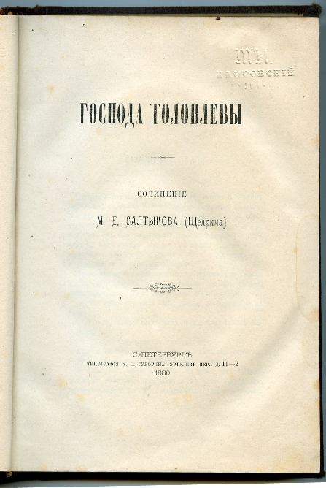

В 1880-е годы сатира Салтыкова достигает кульминации: «Современные идиллии»; «Господа Головлевы»; «Пошехонские рассказы». В последние годы жизни создал свои шедевры: «Сказки»; «Мелочи жизни»; «Пошехонская старина».

Slide 8
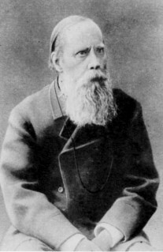
Умер Салтыков-Щедрин (28 апреля) 10 мая 1889 года в Петербурге.

